Slide 1
Halloween
Автор Лесакова Е.Н.
Санкт-Петербург
2013

Slide 2
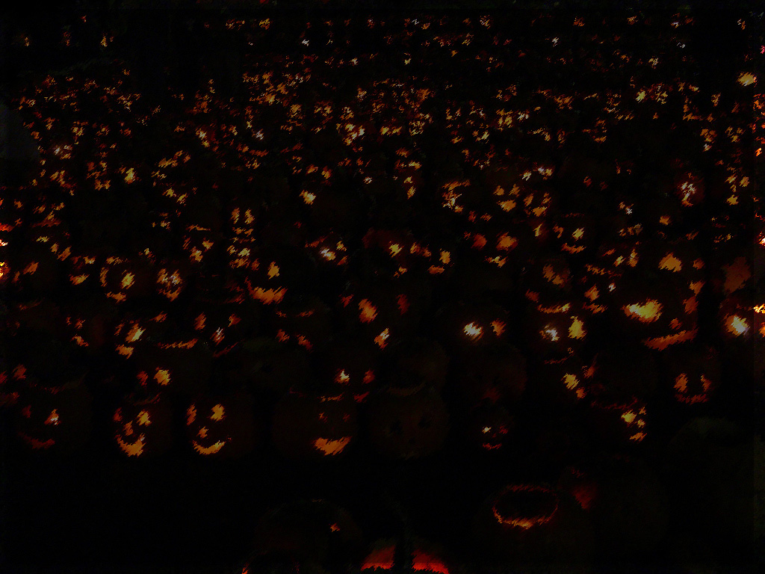
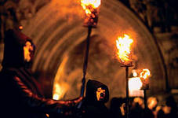
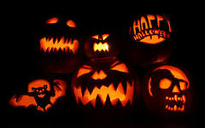
Хэллоуин
Согласно Оксфордскому словарю английского языка, слово «Хэллоуин» впервые упоминается в XVI веке. Так в то время называли ночь перед Днём всех святых.

Slide 3
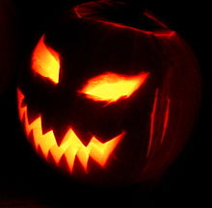
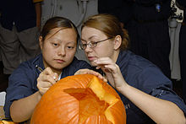
Хэллоуин традиционно отмечается в ночь с 31 октября на 1 ноября.
Примерно в XVI веке сложилась традиция выпрашивания сладостей ночью 31 октября. Дети и взрослые надевали тканевые маски и ходили от одной двери к другой, требуя от хозяев угощение и мелко шаля.

Slide 4
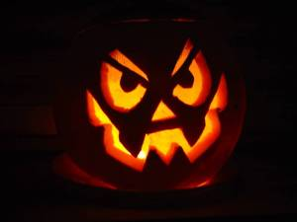
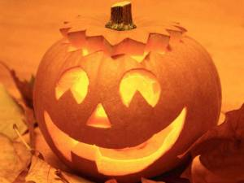
«Светильник Джека»
один из основных атрибутов праздника Хэллоуин, представляет собой вырезанную в виде головы тыкву с подсветкой (традиционно —свечой, но сегодня часто используется электрическая подсветка.

Slide 5
Символы
В Шотландии в качестве символа Хэллоуина выступала репа, но в Северной Америке её быстро заменила тыква, как более дешёвый и доступный овощ.
Популярны костюмы персонажей классических фильмов ужасов, например, Мумии и Чудовища Франкентштейна. В праздничном убранстве домов большую роль играют символы осени, например, деревенские пугала. Традиционными цветами являются чёрный и оранжевый.

Slide 6
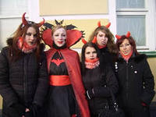
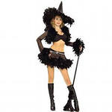
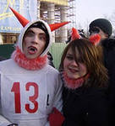
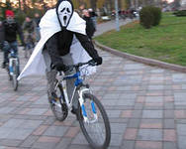
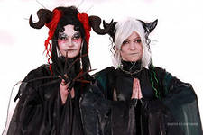
Костюмы
Основная тема костюмов на Хэллоуин — это разная нечисть или сверхъестественные персонажи, однако популярны и костюмы на совершенно произвольную тематику.
Среди костюмов на Хэллоуин можно было встретить не только костюмы вампиров, оборотней или ведьм, но фей и королев.

Slide 7
Thank you!

